Slide 1
Eliminar un nodo de la lista
Para eliminar un elemento X de la lista, sólo hay que seguir 5 pasos:
Preguntar si la lista no está vacía.
Crear un *aux_borrar y *anterior=NULL.
Igualar *aux_borrar al inicio de la lista.
Recorrer la lista.
Eliminar el elemento.

Slide 2
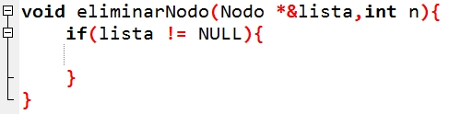
1. Preguntar si la lista no está vacía
lista
NULL
if(lista != NULL){
}
lista
5
NULL

Slide 3
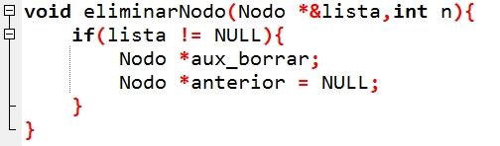
2. Crear un *aux_borrar y *anterior=NULL.
Nodo *aux_borrar;
Nodo *anterior = NULL;
anterior
NULL

Slide 4
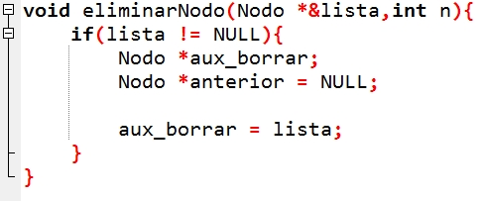
3. Igualar *aux_borrar al inicio de la lista.
lista
5
10
NULL
aux_borrar = lista;
aux_borrar

Slide 5
4. Recorrer la lista.
anterior
n = 12
lista
5
10
NULL
aux_borrar
while((aux_borrar != NULL) && (aux_borrar->dato != n)){
anterior = aux_borrar;
aux_borrar = aux_borrar->siguiente;
}

Slide 6
4. Recorrer la lista.
anterior
n = 12
lista
5
10
NULL
aux_borrar
while((aux_borrar != NULL) && (aux_borrar->dato != n)){
anterior = aux_borrar;
aux_borrar = aux_borrar->siguiente;
}

Slide 7
5. Eliminar el elemento.
anterior
n = 12
lista
5
10
NULL
if(aux_borrar == NULL){
cout<<«Elemento no encontrado»;
}
aux_borrar
while((aux_borrar != NULL) && (aux_borrar->dato != n)){
anterior = aux_borrar;
aux_borrar = aux_borrar->siguiente;
}

Slide 8
4. Recorrer la lista.
n = 5
lista
5
10
NULL
aux_borrar
while((aux_borrar != NULL) && (aux_borrar->dato != n)){
anterior = aux_borrar;
aux_borrar = aux_borrar->siguiente;
}

Slide 9
5. Eliminar el elemento.
n = 5
lista
5
10
NULL
if(anterior == NULL){
lista = lista->siguiente;
delete aux_borrar;
}
aux_borrar
while((aux_borrar != NULL) && (aux_borrar->dato != n)){
anterior = aux_borrar;
aux_borrar = aux_borrar->siguiente;
}

Slide 10
5. Eliminar el elemento.
lista
n = 5
aux_borrar
5
10
NULL
if(anterior == NULL){
lista = lista->siguiente;
delete aux_borrar;
}
while((aux_borrar != NULL) && (aux_borrar->dato != n)){
anterior = aux_borrar;
aux_borrar = aux_borrar->siguiente;
}

Slide 11
5. Eliminar el elemento.
n = 5
lista
10
NULL
if(anterior == NULL){
lista = lista->siguiente;
delete aux_borrar;
}
while((aux_borrar != NULL) && (aux_borrar->dato != n)){
anterior = aux_borrar;
aux_borrar = aux_borrar->siguiente;
}

Slide 12
4. Recorrer la lista.
anterior
n = 10
lista
5
10
NULL
else{
anterior->siguiente = aux_borrar->siguiente;
delete aux_borrar;
}
aux_borrar
while((aux_borrar != NULL) && (aux_borrar->dato != n)){
anterior = aux_borrar;
aux_borrar = aux_borrar->siguiente;
}

Slide 13
5. Eliminar el elemento.
anterior
n = 10
lista
5
10
NULL
else{
anterior->siguiente = aux_borrar->siguiente;
delete aux_borrar;
}
aux_borrar
while((aux_borrar != NULL) && (aux_borrar->dato != n)){
anterior = aux_borrar;
aux_borrar = aux_borrar->siguiente;
}

Slide 14
5. Eliminar el elemento.
anterior
n = 10
lista
5
NULL
else{
anterior->siguiente = aux_borrar->siguiente;
delete aux_borrar;
}
while((aux_borrar != NULL) && (aux_borrar->dato != n)){
anterior = aux_borrar;
aux_borrar = aux_borrar->siguiente;
}

Slide 15
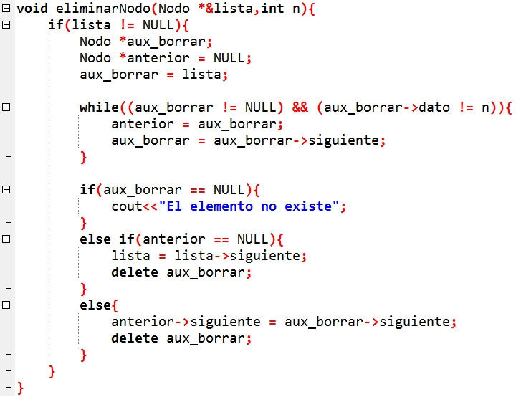
Por lo tanto, el código nos quedaría así:

